Slide 1
好評につき、期間延長！
MOTEX 診断デビューキャンペーン
初めてのクラウドセキュリティ診断パッケージ
2023年1月23日 〜 2023年６月23日
近年、クラウドサービスの普及に伴い、クラウドサービスの設定ミスを
起因とした情報漏洩のインシデントが多発しています。
不用意な設定変更
新機能の利用
バージョンアップ
31%
UPDATE…
前回は問題なかったのに
担当者が勝手に変更していた…
新機能を使い始めたけれど、
設定の見直しは後で良いか…
導入時にしっかり設定したから、
そのままで大丈夫なはず…
クラウドは簡単！
でも、その影響はブラックボックス！
クラウドは便利！
でも、新しい機能の設定は大丈夫？
クラウドは最新！
でも設定変更していなくても
クラウド側の仕様変更があります！
ご利用中のクラウドサービス、設定状況をチェックしてみませんか？

Slide 2
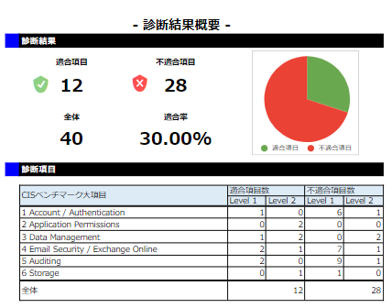
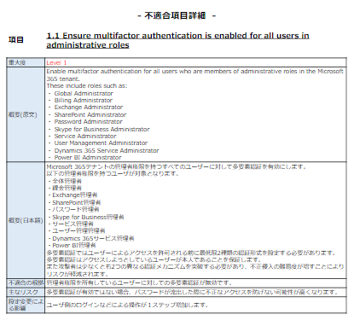
≪キャンペーンについて≫
キャンペーン名 | 初めてのクラウドセキュリティ診断パッケージ
概 要 | ご契約中のクラウドサービスにおいて、管理設定上の不備をCISベンチマーク※と、弊社独自の項目に 基づきチェックします。さらに、第三者から攻撃を受けるなどのリスクの有無についてレポーティングします。 ※CIS (Center for Internet Security )ベンチマーク： セキュリティの促進を目的とした米国の非営利団体が公開している、ソフトウェアやクラウドサービスに対する セキュリティ基準
対 象 | エムオーテックスの脆弱性診断を、初めてご利用いただくお客様 ※診断対象サービスは下記となります。 ＜IaaS＞・AWS ・Microsoft Azure ・GCP ＜SaaS＞・Microsoft 365 ・Box ・Zoom ・Google Workspace ・Salesforce ・Slack
期間 | 2023年1月23日～６月23日のご発注、2023年6月28日までの出荷分が対象となります。
価格 | ￥1,850,000（税抜） → ￥900,000（税抜）
お問い合わせ | 下記へ、メールにてお問い合わせください。 エムオーテックス株式会社 プロフェッショナルサービス営業部 security-sales@motex.co.jp
一目で分かるスコアリング
丁寧な詳細説明
適合・不適合項目数や各診断項目ごとの統計を分かりやすくレポーティング
不適合項目ごとに不適合の根拠や対策方法をご報告
＜診断スケジュール＞
事前準備（1〜2週間）
診断作業（3週間）
診断後
アカウント作成
【お客様】
問診票の記入
【お客様】
診断の実施
【MOTEX】
報告書作成
【MOTEX】
問い合わせ対応
【お客様・MOTEX】
対象クラウドサービスの
診断用アカウントの作成をお願いします。
問診票をご記入ください。診断前にログイン確認を実施します。
診断を実施します。※診断開始日と診断終了日にメールにてご連絡します。
診断結果をもとに不適合項目を抽出し、報告書にまとめ納品します。
報告書提出後3か月間
対応します。
※記載の会社名およびプロダクト・サービス名は、各社の商標または登録商標です。​ ※プロダクトの使用・サービスの内容は予告なく変更させていただく場合があります。 ​
エムオーテックス株式会社（MOTEX）
●お問い合わせ先
【大 阪】〒532-0011 大阪市淀川区西中島5-12-12 エムオーテックス新大阪ビル
【東 京】〒108-0075 東京都港区港南1-2-70 品川シーズンテラス5F
【名古屋】〒460-0003 名古屋市中区錦1-11-11 名古屋インターシティ3F
【九 州】〒812-0011 福岡市博多区博多駅前1-15-20 NMF博多駅前ビル2F
06-6308-8980(大阪・九州) 03-5460-1371(東京) 052-253-7346(名古屋)

